Slide 1



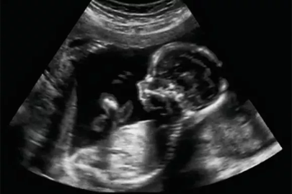
UNIVERSITA’ DEGLI STUDI DI PALERMO
SCUOLA DI MEDICINA E CHIRURGIA
Dipartimento di Promozione della Salute, Materno-Infantile, di Medicina Interna e Specialistica di Eccellenza “G. D'Alessandro
U.O.C. Genetica Medica
Centro di Riferimento Regionale Malformazioni congenite, sindromi genetiche e cromosomopatie
Università degli Studi di Palermo
AOOR Villa Sofia-Cervello (Padiglione B secondo piano), via Trabucco,180- 90146 Palermo
Responsabile: Prof.ssa Maria Piccione
Dirigenti Medici: dott.ssa Martina Busè, dott. Arturo Ferrara, dott.ssa Fiorenza Mannino, dott.ssa Francesca Mercadante, dott.ssa Emanuela Salzano.
Dirigente Psicologa: dott.ssa Rosaria Gambino
Dirigenti Biologi: dott. Carmelo Fabiano, dott.ssa Valeria Teresa Consiglio
Caposala: dott.ssa Anna Ferrara
Infermieri professionali: Fiorentina Buscemi, Benedetta Imparato, Laura Lo Presti, Elide Spadaro
Tecnici di Laboratorio Biomedico: dott.ssa Irene Stabile, dott.ssa Alessia Trio, Dario Lo Grasso
Assistente all’infanzia disabile: sig.ra Priscila Cappadonia
Segreteria (dott.ssa Giuseppina Ajello) 091-7803180 mail: geneticamedica@villasofia.it

Slide 2
UNIVERSITA’ DEGLI STUDI DI PALERMO
SCUOLA DI MEDICINA E CHIRURGIA
Dipartimento di Promozione della Salute, Materno-Infantile, di Medicina Interna e Specialistica di Eccellenza “G. D'Alessandro
U.O.C. Genetica Medica Centro di Riferimento Regionale Malformazioni congenite, sindromi genetiche e cromosomopatie
Università degli Studi di Palermo
AOOR Villa Sofia-Cervello Palermo
Sindromi più frequenti:
Neurofibromatosi (147 pazienti)
Sindromi da delezione/duplicazione genomica (338 pazienti)
……..
Alcuni esempi di patologie «ultra-rare»
Sindrome di Floating Harbor
Sindrome di Renpenning
Sindrome da variante gene MED23
Sindrome da variante gene NONO
sindrome di Hao-Fountain
Sindrome di Tatton-Brown-Rahman
……….
Pazienti con malattia rara diagnosticati e presi in carico: 1507 (dati registro Regionale Malattie Rare relativi a giugno 2022)
Oltre 3.000 consulenze genetiche/anno
Area clinica: consulenze genetiche preconcezionali, prenatali, post-natali e oncogenetiche
Area di Laboratorio: analisi molecolari, NGS
Area di expertise:
diagnosi prenatale in gravidanze a rischio
malformazioni congenite, sindromi genetiche e cromosomopatie

Slide 3
La consulenza genetica
la consulenza genetica è un processo comunicativo che ha lo scopo di fornire ad individui a rischio per patologie genetiche o alle famiglie in cui è presente una malattia genetica :
Un’ informazione completa sulla condizione patologica
Una valutazione del rischio di ricorrenza/occorrenza nella famiglia
Un aiuto per le coppie a rischio a prendere delle decisioni consapevoli e responsabili
(American Society of Human Genetics)

Slide 4
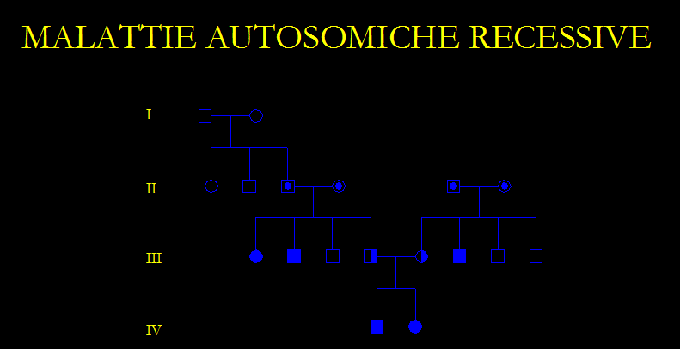
Consulenza genetica
Anamnesi familiare
Anamnesi gravidica e perinatale
Anamnesi personale
Esame obiettivo

Slide 5
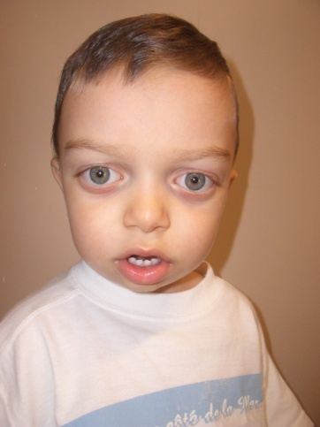
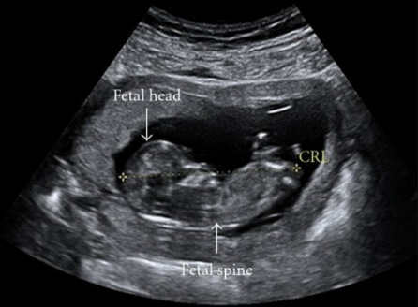
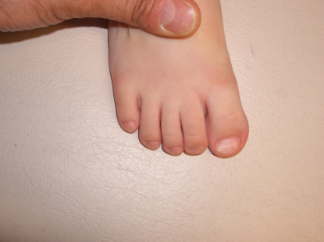
Segni di allarme……..
Valutazione post-natale
Turbe della crescita
Presenza di tratti dismorfici anche minori
Malformazioni maggiori
Anomalie dei genitali
Patologie neurologiche/convulsioni
Turbe del neurosviluppo
Valutazione prenatale
Alterazioni relative al liquido amniotico (oligoidramnios, polidramnios…)
Turbe della crescita
Presenza di anomalie minori
Malformazioni maggiori
Anomalie della differenziazione sessuale

Slide 6
Segni di allarme……..
Valutazione preconcezionale
Rischio di ricorrenza (familiarità positiva, precedente feto/figlio affetto)
Rischio di occorrenza
Infertilità di coppia
Poliabortività
Valutazione oncogenetica
Storia familiare
Acquisizione di tutta la documentazione necessaria per la verifica dei dati relativi al caso indice e ai familiari dello stesso
Discussione dei vantaggi potenziali e dei limiti del test genetico
Esecuzione del test genetico
Consulenza oncogenetica post-test con valutazione del caso alla luce delle conoscenze attuali, e scelta dell’opzione più adatta in termini di prevenzione o di diagnosi precoce

Slide 7
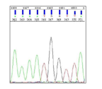
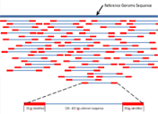
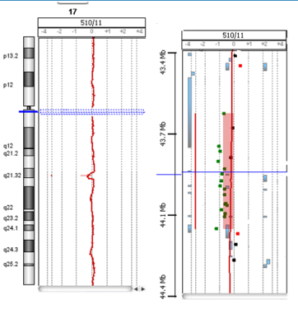
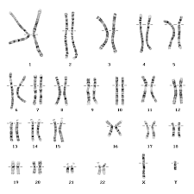
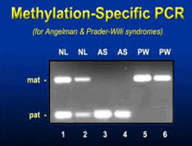
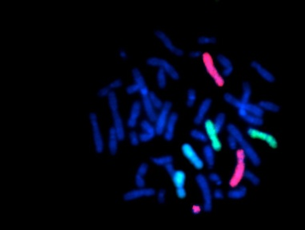
……..test genetico……..
Clinico
…………………

Slide 8

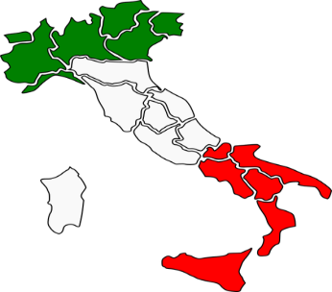
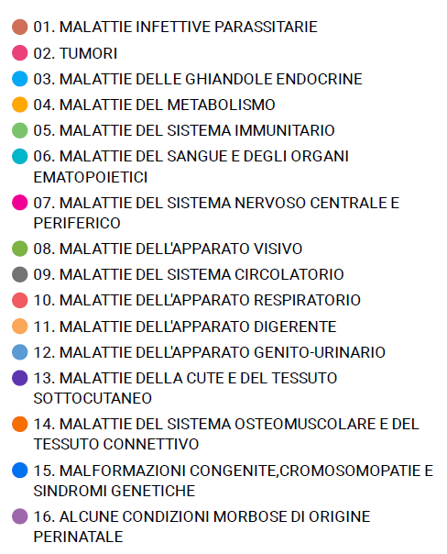
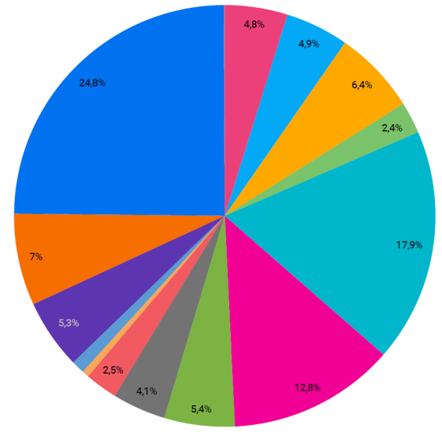
Europa
Circa 8.000
patologie rare
1 caso/2.000 persone
Italia
8.000
unità nosologiche
27-36 milioni di persone affette
70 % delle patologie genetiche rare interessano i bambini
6-8% della popolazione europea
(Ministero della Salute)
Sicilia
(OMS)
17.074 pazienti affetti da malattie rare
544 Patologie diverse
(R.R.M.R. Marzo 2021)
24-25% circa Raggruppamento MALFORMAZIONI CONGENITE, CROMOSOPATIE E SINDROMI GENETICHE

Slide 9
Sindromi genetiche/ cromosomiche
Il corretto e precoce inquadramento diagnostico di tali patologie permette di attuare:
Un programma di follow-up
Consulenza genetica (individuazione dei casi familiari anche con espressività clinica variabile, calcolo del rischio di ricorrenza)

Slide 10
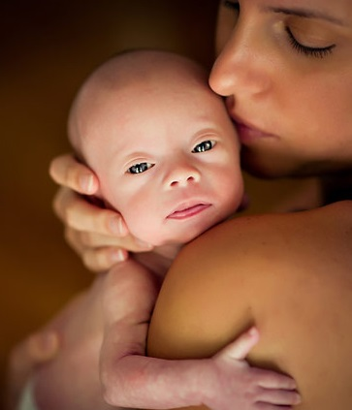
Comunicazione di diagnosi
primo momento di presentazione del bambino “con problemi” ai genitori,
il vissuto di tale evento condizionerà la vita del bambino e della sua famiglia
va effettuata da un medico “esperto” in grado di
rispondere a tutte i quesiti posti dai genitori.

Slide 11

  Diagnosi
  Interventi multidisciplinari e multisettoriali
    continuativi nel tempo,
    vicini alla residenza del paziente
    integrati con le risorse sociali
  Presa in carico del nucleo familiare nel suo insieme.

Slide 12
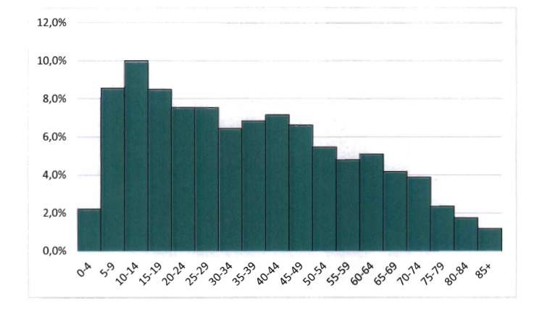
Vulnerabilità – Disabilità
Determinanti Genetici
Determinanti Sociali
Condizioni Ambientali
Accesso alle cure mediche
Promozione della Salute
Popolazione
Generale
Disparità
Popolazione
con
Disabilità
Stato di
Salute
A cascade of disparities: health and health care access for people with Intellectual disabilities. G.L. Krahn et al. 2006 Wiley-Liss.
Notes:
Rappresentazione dei Determinanti di salute e delle Disparità di Salute per le persone con Disabilità intellettiva (ID)
Le persone con ID rappresentano 1-3% della popolazione generale (tra 5 miliono e 15 milioni di persone in Europa), con un trend in aumento grazie al miglioramento delle cure neonatali, dello stato di nutrizione ed in generale delle condizioni socio-economiche.
I dati in letteratura documentano l’esistenza di disparità di salute per le persone con ID in termini di mortalità, morbilità e qualità di vita.
La “cascata di disparità” è il risultato di una serie di determinanti che giocano un ruolo diverso:
GENETICI (30%): determinano un maggiore rischio di condizioni associate e quindi di sequele (es: tiroidite e morbo celiaco nella S. Down)
SOCIALI (15%): comprendono reddito basso, isolamento sociale, vulnerabilità all’abuso, etc.
AMBIENTALI (5%): in termini di maggiore esposizione ad inquinanti ambientali, ed anche di inaccessibilità a determinati luoghi con la sedia a rotelle.
ACCESSO ALLE CURE MEDICHE (10%): scarsa attenzione ai bisogni di salute specifici (es: sindromi epilettiche) e d anche alle comorbilità (es. Rischio tumorale)
INDIVIDUALI (40%): scarsa conoscenza di un corretto stile di vita (es: igiene orale, nutrizione) e mancato accesso alle campagne di prevenzione (es: vaccini, fumo, droghe)

Slide 13

…….principi fondanti della presa in carico
Tutte le attività atte a garantire ai pazienti ed alle loro
famiglie un livello di assistenza che rispetti i criteri di efficacia,
qualità ed appropriatezza delle cure
Nasce l’esigenza di operatori “formati” che agiscano da “facilitatori” capaci cioè di insegnare strategie cognitive, di far prendere coscienza dei meccanismi personali di apprendimento, di creare contesti di apprendimento, di accompagnare il bambino/ragazzo verso un migliore adattamento sociale

Slide 14
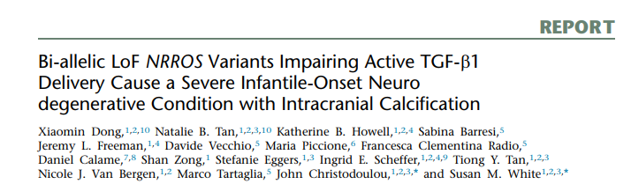
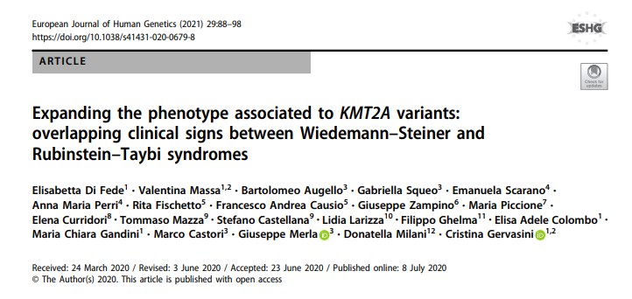
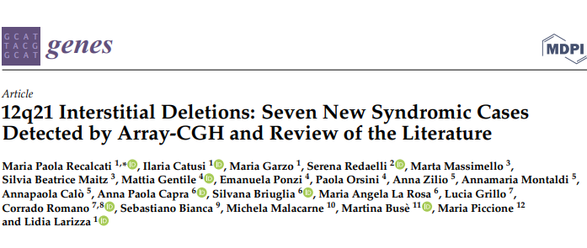
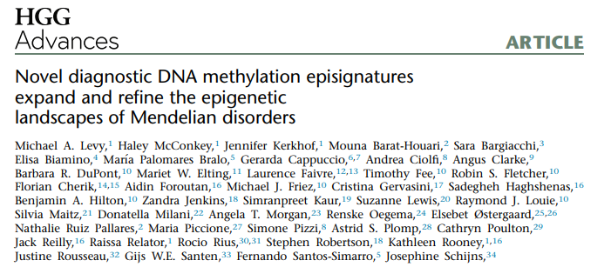

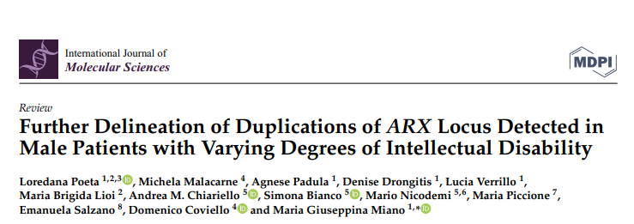


………..la ricerca……………
RESEARCH ARTICLE
Free to Read
Functional correlation of genome-wide DNA methylation profiles in genetic neurodevelopmental disorders
Michael A. Levy, Raissa Relator, Haley McConkey, Erinija Pranckeviciene, Jennifer Kerkhof, Mouna Barat-Houari, Sara Bargiacchi, Elisa Biamino, María Palomares Bralo ,Maria Piccione… See all authors
First published: 29 July 2022
https://doi.org/10.1002/humu.24446

Slide 15
Dong X, Tan NB, Howell KB, Barresi S, Freeman JL, Vecchio D, Piccione M, Radio FC, Calame D, Zong S, Eggers S, Scheffer IE, Tan TY, Van Bergen NJ, Tartaglia M, Christodoulou J, White SM. Bi-allelic LoF NRROS Variants Impairing Active TGF-β1 Delivery Cause a Severe Infantile-Onset Neurodegenerative Condition with Intracranial Calcification. Am J Hum Genet. 2020 Apr 2;106(4):559-569. doi: 10.1016/j.ajhg.2020.02.014. Epub 2020 Mar 19. PMID: 32197075; PMCID: PMC7118692.
Mercadante F, Busè M, Salzano E, Fragapane T, Palazzo D, Malacarne M, Piccione M. 12q14.3 microdeletion involving HMGA2 gene cause a Silver-Russell syndrome-like phenotype: a case report and review of the literature. Ital J Pediatr. 2020 Jul 28;46(1):108. doi: 10.1186/s13052-020-00866-9. PMID: 32723361; PMCID: PMC7389890.
Squeo GM, Augello B, Massa V, Milani D, Colombo EA, Mazza T, Castellana S, Piccione M, Maitz S, Petracca A, Prontera P, Accadia M, Della Monica M, Di Giacomo MC, Melis D, Selicorni A, Giglio S, Fischetto R, Di Fede E, Malerba N, Russo M, Castori M, Gervasini C, Merla G. Customised next-generation sequencing multigene panel to screen a large cohort of individuals with chromatin-related disorder. J Med Genet. 2020 Nov;57(11):760-768. doi: 10.1136/jmedgenet-2019-106724. Epub 2020 Mar 13. PMID: 32170002.
Pavone P, Pappalardo XG, Marino SD, Sciuto L, Corsello G, Ruggieri M, Parano E, Piccione M, Falsaperla R. A novel GABRB3 variant in Dravet syndrome: Case report and literature review. Mol Genet Genomic Med. 2020 Nov;8(11):e1461. doi: 10.1002/mgg3.1461. Epub 2020 Sep 18. PMID: 32945607; PMCID: PMC7667356.
Balistreri CR, Ammoscato CL, Scola L, Fragapane T, Giarratana RM, Lio D, Piccione M. Susceptibility to Heart Defects in Down Syndrome Is Associated with Single Nucleotide Polymorphisms in HAS 21 Interferon Receptor Cluster and VEGFA Genes. Genes (Basel). 2020 Nov 28;11(12):1428. doi: 10.3390/genes11121428. PMID: 33260695; PMCID: PMC7761327.
Di Fede E, Massa V, Augello B, Squeo G, Scarano E, Perri AM, Fischetto R, Causio FA, Zampino G, Piccione M, Curridori E, Mazza T, Castellana S, Larizza L, Ghelma F, Colombo EA, Gandini MC, Castori M, Merla G, Milani D, Gervasini C. Expanding the phenotype associated to KMT2A variants: overlapping clinical signs between Wiedemann-Steiner and Rubinstein-Taybi syndromes. Eur J Hum Genet. 2021 Jan;29(1):88-98. doi: 10.1038/s41431-020-0679-8. Epub 2020 Jul 8. PMID: 32641752; PMCID: PMC7852672
Spataro, I.A., Gambino, G., Piccione, M.Autism spectrum disorders (ASD): An early diagnosis in the first year of life | [Diagnosi precoce nel primo anno di vita dei disturbi dello spettro autistico (ASD)] Quaderni ACP 28(3), pp. 119, 2021
Latorre-Pellicer A, Gil-Salvador M, Parenti I, Lucia-Campos C, Trujillano L, Marcos-Alcalde I, Arnedo M, Ascaso Á, Ayerza-Casas A, Antoñanzas-Pérez R, Gervasini C, Piccione M, Mariani M, Weber A, Kanber D, Kuechler A, Munteanu M, Khuller K, Bueno-Lozano G, Puisac B, Gómez-Puertas P, Selicorni A, Kaiser FJ, Ramos FJ, Pié J. Clinical relevance of postzygotic mosaicism in Cornelia de Lange syndrome and purifying selection of NIPBL variants in blood. Sci Rep. 2021 Jul 29;11(1):15459. doi: 10.1038/s41598-021-94958-z. PMID: 34326454; PMCID: PMC8322329.
Kerkhof J, Squeo GM, McConkey H, Levy MA, Piemontese MR, Castori M, Accadia M, Biamino E, Della Monica M, Di Giacomo MC, Gervasini C, Maitz S, Melis D, Milani D, Piccione M, Prontera P, Selicorni A, Sadikovic B, Merla G. DNA methylation episignature testing improves molecular diagnosis of Mendelian chromatinopathies. Genet Med. 2022 Jan;24(1):51-60. doi: 10.1016/j.gim.2021.08.007. Epub 2021 Nov 30. PMID: 34906459.
Giambona A, Vinciguerra M, Leto F, Cassarà F, Cucinella G, Cigna V, Orlandi E, Piccione M, Picciotto F, Maggio A. Very early prenatal diagnosis of Cockayne's syndrome by coelocentesis. J Obstet Gynaecol. 2022 Jan 10:1-8. doi: 10.1080/01443615.2021.2014429. Epub ahead of print. PMID: 35006018.
Foroutan A, Haghshenas S, Bhai P, Levy MA, Kerkhof J, McConkey H, Niceta M, Ciolfi A, Pedace L, Miele E, Genevieve D, Heide S, Alders M, Zampino G, Merla G, Fradin M, Bieth E, Bonneau D, Dieterich K, Fergelot P, Schaefer E, Faivre L, Vitobello A, Maitz S, Fischetto R, Gervasini C, Piccione M, van de Laar I, Tartaglia M, Sadikovic B, Lebre AS. Clinical Utility of a Unique Genome-Wide DNA Methylation Signature for KMT2A-Related Syndrome. Int J Mol Sci. 2022 Feb 5;23(3):1815. doi: 10.3390/ijms23031815. PMID: 35163737; PMCID: PMC8836705.
Poeta L, Malacarne M, Padula A, Drongitis D, Verrillo L, Lioi MB, Chiariello AM, Bianco S, Nicodemi M, Piccione M, Salzano E, Coviello D, Miano MG. Further Delineation of Duplications of ARX Locus Detected in Male Patients with Varying Degrees of Intellectual Disability. Int J Mol Sci. 2022 Mar 13;23(6):3084. doi: 10.3390/ijms23063084. PMID: 35328505; PMCID: PMC8955779.
Recalcati MP, Catusi I, Garzo M, Redaelli S, Massimello M, Maitz SB, Gentile M, Ponzi E, Orsini P, Zilio A, Montaldi A, Calò A, Capra AP, Briuglia S, La Rosa MA, Grillo L, Romano C, Bianca S, Malacarne M, Busè M, Piccione M, Larizza L. 12q21 Interstitial Deletions: Seven New Syndromic Cases Detected by Array-CGH and Review of the Literature. Genes (Basel). 2022 Apr 27;13(5):780. doi: 10.3390/genes13050780. PMID: 35627165; PMCID: PMC9141874.
PRINCIPALI PUBBLICAZIONI
Dong X, Tan NB, Howell KB, Barresi S, Freeman JL, Vecchio D, Piccione M, Radio FC, Calame D, Zong S, Eggers S, Scheffer IE, Tan TY, Van Bergen NJ, Tartaglia M, Christodoulou J, White SM. Bi-allelic LoF NRROS Variants Impairing Active TGF-β1 Delivery Cause a Severe Infantile-Onset Neurodegenerative Condition with Intracranial Calcification. Am J Hum Genet. 2020 Apr 2;106(4):559-569. doi: 10.1016/j.ajhg.2020.02.014. Epub 2020 Mar 19. PMID: 32197075; PMCID: PMC7118692.
Mercadante F, Busè M, Salzano E, Fragapane T, Palazzo D, Malacarne M, Piccione M. 12q14.3 microdeletion involving HMGA2 gene cause a Silver-Russell syndrome-like phenotype: a case report and review of the literature. Ital J Pediatr. 2020 Jul 28;46(1):108. doi: 10.1186/s13052-020-00866-9. PMID: 32723361; PMCID: PMC7389890.
Squeo GM, Augello B, Massa V, Milani D, Colombo EA, Mazza T, Castellana S, Piccione M, Maitz S, Petracca A, Prontera P, Accadia M, Della Monica M, Di Giacomo MC, Melis D, Selicorni A, Giglio S, Fischetto R, Di Fede E, Malerba N, Russo M, Castori M, Gervasini C, Merla G. Customised next-generation sequencing multigene panel to screen a large cohort of individuals with chromatin-related disorder. J Med Genet. 2020 Nov;57(11):760-768. doi: 10.1136/jmedgenet-2019-106724. Epub 2020 Mar 13. PMID: 32170002.
Pavone P, Pappalardo XG, Marino SD, Sciuto L, Corsello G, Ruggieri M, Parano E, Piccione M, Falsaperla R. A novel GABRB3 variant in Dravet syndrome: Case report and literature review. Mol Genet Genomic Med. 2020 Nov;8(11):e1461. doi: 10.1002/mgg3.1461. Epub 2020 Sep 18. PMID: 32945607; PMCID: PMC7667356.
Balistreri CR, Ammoscato CL, Scola L, Fragapane T, Giarratana RM, Lio D, Piccione M. Susceptibility to Heart Defects in Down Syndrome Is Associated with Single Nucleotide Polymorphisms in HAS 21 Interferon Receptor Cluster and VEGFA Genes. Genes (Basel). 2020 Nov 28;11(12):1428. doi: 10.3390/genes11121428. PMID: 33260695; PMCID: PMC7761327.
Di Fede E, Massa V, Augello B, Squeo G, Scarano E, Perri AM, Fischetto R, Causio FA, Zampino G, Piccione M, Curridori E, Mazza T, Castellana S, Larizza L, Ghelma F, Colombo EA, Gandini MC, Castori M, Merla G, Milani D, Gervasini C. Expanding the phenotype associated to KMT2A variants: overlapping clinical signs between Wiedemann-Steiner and Rubinstein-Taybi syndromes. Eur J Hum Genet. 2021 Jan;29(1):88-98. doi: 10.1038/s41431-020-0679-8. Epub 2020 Jul 8. PMID: 32641752; PMCID: PMC7852672
Spataro, I.A., Gambino, G., Piccione, M.Autism spectrum disorders (ASD): An early diagnosis in the first year of life | [Diagnosi precoce nel primo anno di vita dei disturbi dello spettro autistico (ASD)] Quaderni ACP 28(3), pp. 119, 2021
Latorre-Pellicer A, Gil-Salvador M, Parenti I, Lucia-Campos C, Trujillano L, Marcos-Alcalde I, Arnedo M, Ascaso Á, Ayerza-Casas A, Antoñanzas-Pérez R, Gervasini C, Piccione M, Mariani M, Weber A, Kanber D, Kuechler A, Munteanu M, Khuller K, Bueno-Lozano G, Puisac B, Gómez-Puertas P, Selicorni A, Kaiser FJ, Ramos FJ, Pié J. Clinical relevance of postzygotic mosaicism in Cornelia de Lange syndrome and purifying selection of NIPBL variants in blood. Sci Rep. 2021 Jul 29;11(1):15459. doi: 10.1038/s41598-021-94958-z. PMID: 34326454; PMCID: PMC8322329.
Kerkhof J, Squeo GM, McConkey H, Levy MA, Piemontese MR, Castori M, Accadia M, Biamino E, Della Monica M, Di Giacomo MC, Gervasini C, Maitz S, Melis D, Milani D, Piccione M, Prontera P, Selicorni A, Sadikovic B, Merla G. DNA methylation episignature testing improves molecular diagnosis of Mendelian chromatinopathies. Genet Med. 2022 Jan;24(1):51-60. doi: 10.1016/j.gim.2021.08.007. Epub 2021 Nov 30. PMID: 34906459.
Giambona A, Vinciguerra M, Leto F, Cassarà F, Cucinella G, Cigna V, Orlandi E, Piccione M, Picciotto F, Maggio A. Very early prenatal diagnosis of Cockayne's syndrome by coelocentesis. J Obstet Gynaecol. 2022 Jan 10:1-8. doi: 10.1080/01443615.2021.2014429. Epub ahead of print. PMID: 35006018.
Foroutan A, Haghshenas S, Bhai P, Levy MA, Kerkhof J, McConkey H, Niceta M, Ciolfi A, Pedace L, Miele E, Genevieve D, Heide S, Alders M, Zampino G, Merla G, Fradin M, Bieth E, Bonneau D, Dieterich K, Fergelot P, Schaefer E, Faivre L, Vitobello A, Maitz S, Fischetto R, Gervasini C, Piccione M, van de Laar I, Tartaglia M, Sadikovic B, Lebre AS. Clinical Utility of a Unique Genome-Wide DNA Methylation Signature for KMT2A-Related Syndrome. Int J Mol Sci. 2022 Feb 5;23(3):1815. doi: 10.3390/ijms23031815. PMID: 35163737; PMCID: PMC8836705.
Poeta L, Malacarne M, Padula A, Drongitis D, Verrillo L, Lioi MB, Chiariello AM, Bianco S, Nicodemi M, Piccione M, Salzano E, Coviello D, Miano MG. Further Delineation of Duplications of ARX Locus Detected in Male Patients with Varying Degrees of Intellectual Disability. Int J Mol Sci. 2022 Mar 13;23(6):3084. doi: 10.3390/ijms23063084. PMID: 35328505; PMCID: PMC8955779.
Recalcati MP, Catusi I, Garzo M, Redaelli S, Massimello M, Maitz SB, Gentile M, Ponzi E, Orsini P, Zilio A, Montaldi A, Calò A, Capra AP, Briuglia S, La Rosa MA, Grillo L, Romano C, Bianca S, Malacarne M, Busè M, Piccione M, Larizza L. 12q21 Interstitial Deletions: Seven New Syndromic Cases Detected by Array-CGH and Review of the Literature. Genes (Basel). 2022 Apr 27;13(5):780. doi: 10.3390/genes13050780. PMID: 35627165; PMCID: PMC9141874.
Levy MA, Relator R, McConkey H, Pranckeviciene E, Kerkhof J, Barat-Houari M, Bargiacchi S, Biamino E, Palomares Bralo M, Cappuccio G, Ciolfi A, Clarke A, DuPont BR, Elting MW, Faivre L, Fee T, Ferilli M, Fletcher RS, Cherick F, Foroutan A, Friez MJ, Gervasini C, Haghshenas S, Hilton BA, Jenkins Z, Kaur S, Lewis S, Louie RJ, Maitz S, Milani D, Morgan AT, Oegema R, Østergaard E, Pallares NR, Piccione M, Plomp AS, Poulton C, Reilly J, Rius R, Robertson S, Rooney K, Rousseau J, Santen GWE, Santos-Simarro F, Schijns J, Squeo GM, John MS, Thauvin-Robinet C, Traficante G, van der Sluijs PJ, Vergano SA, Vos N, Walden KK, Azmanov D, Balci TB, Banka S, Gecz J, Henneman P, Lee JA, Mannens MMAM, Roscioli T, Siu V, Amor DJ, Baynam G, Bend EG, Boycott K, Brunetti-Pierri N, Campeau PM, Campion D, Christodoulou J, Dyment D, Esber N, Fahrner JA, Fleming MD, Genevieve D, Heron D, Husson T, Kernohan KD, McNeill A, Menke LA, Merla G, Prontera P, Rockman-Greenberg C, Schwartz C, Skinner SA, Stevenson RE, Vincent M, Vitobello A, Tartaglia M, Alders M, Tedder ML, Sadikovic B. Functional correlation of genome-wide DNA methylation profiles in genetic neurodevelopmental disorders. Hum Mutat. 2022 Jul 29. doi: 10.1002/humu.24446. Epub ahead of print. PMID: 35904121

Slide 16
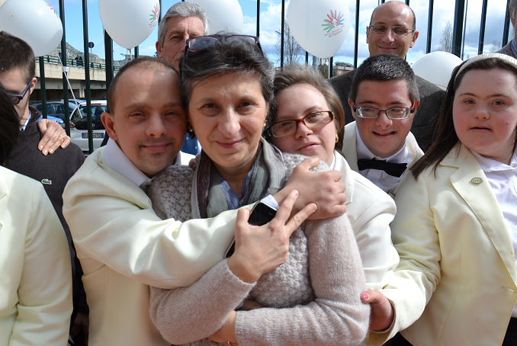
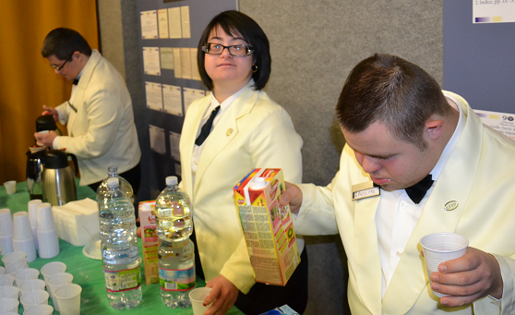
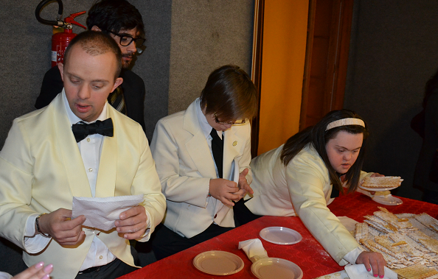
Nessuna malattia è così rara da non meritare attenzione
…..”I nostri figli disabili, non li alleviamo perché diventino normali, ma perché siano se stessi e sempre meno dipendenti non solo dalla propria disabilità, ma dai pregiudizi e dall’ignoranza degli altri”
la mamma di un bimbo Down

